Slide 1

LOGIN
At vero eos et accusamus et iusto odio dignissimos ducimus qui blanditiis praesentium voluptatum deleniti atque corrupti quos dolores et quas molestias excepturi sint occaecati cupiditate non provident, similique sunt in culpa qui officia deserunt mollitia animi, id est laborum et dolorum fuga. Et harum quidem rerum facilis est et expedita distinctio. Nam libero tempore, cum soluta nobis est eligendi optio cumque nihil impedit quo minus id quod maxime placeat facere possimus, omnis voluptas assumenda est, omnis dolor repellendus.
At vero eos et accusamus et iusto odio dignissimos ducimus qui blanditiis praesentium voluptatum deleniti atque corrupti quos dolores et quas molestias excepturi sint occaecati cupiditate non provident, similique sunt in culpa qui officia deserunt mollitia animi, id est laborum et dolorum fuga. Et harum quidem rerum facilis est et expedita distinctio.
Notes:
Landing page

Slide 2
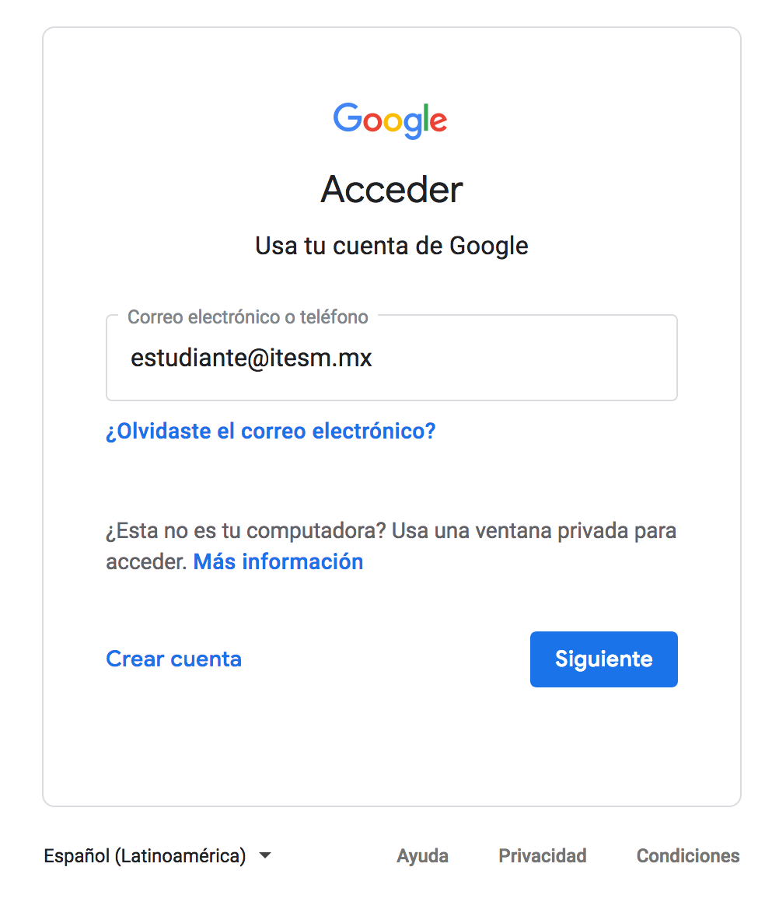
Notes:
Login through Google

Slide 3



Search…
Categories
Tags
Nombre de producto
At vero eos et accusamus et iusto odio dignissimos ducimus qui blanditiis praesentium voluptatum deleniti atque corrupti
Marca
At vero eos et accusamus
Notes:
Catalogo

Slide 4
1
Search…
Categories
Technology
Nombre de producto
At vero eos et accusamus et iusto odio dignissimos ducimus qui blanditiis praesentium voluptatum deleniti atque corrupti
Disponibilidad
3/5
Campus Monterrey
Notes:
Catalogo

Slide 5
2
Carrito
Cantidad
Nombre de producto
1
Fecha
Nombre de producto
1
Fecha
01/05/19
01/10/19
Reservar
Notes:
Carrito

Slide 6
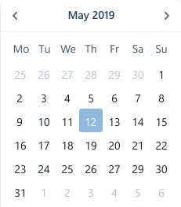
2
Carrito
Cantidad
Nombre de producto
1
Fecha
Nombre de producto
1
Fecha
01/05/19
01/10/19
Reservar
Notes:
Carrito

Slide 7
2
Carrito
Cantidad
Nombre de producto
Gracias por hacer una reservacion! Esperemos que disfrutes y aproveches mucho la tecnologia que tenemos para ti!
1
Fecha
01/05/19
01/10/19
Nombre de producto
Regresar al catalogo
1
Fecha
01/05/19
01/10/19
Reservar
Notes:
Carrito

Slide 8

2
Mis reservaciones
Actuales
Anteriores
Nombre de producto
Cantidad
1
Cancelar
Fecha
01/05/19
01/10/19
Nombre de producto
Cantidad
1
Cancelar
Fecha
01/05/19
01/10/19
Notes:
Carrito

Slide 9
2
Mis reservaciones
Actuales
Anteriores
Nombre de producto
Cantidad
¿Estas seguro de que deseas cancelar tu reservacion?
1
Cancelar
Fecha
01/05/19
01/10/19
NO
SI
Nombre de producto
Cantidad
1
Cancelar
Fecha
01/05/19
01/10/19
Notes:
Carrito

Slide 10
2
Mis reservaciones
Actuales
Anteriores
Nombre de producto
Cantidad
Tu reservacion ha sido cancelada
1
Cancelar
Fecha
01/05/19
01/10/19
OK
1
Notes:
Carrito

Slide 11
2
Mis reservaciones
Actuales
Anteriores
Nombre de producto
Cantidad
Tu reservacion ha sido cancelada
1
Cancelar
Fecha
01/05/19
01/10/19
1
Notes:
Carrito

Slide 12
LOGIN
At vero eos et accusamus et iusto odio dignissimos ducimus qui blanditiis praesentium voluptatum deleniti atque corrupti quos dolores et quas molestias excepturi sint occaecati cupiditate non provident, similique sunt in culpa qui officia deserunt mollitia animi, id est laborum et dolorum fuga. Et harum quidem rerum facilis est et expedita distinctio. Nam libero tempore, cum soluta nobis est eligendi optio cumque nihil impedit quo minus id quod maxime placeat facere possimus, omnis voluptas assumenda est, omnis dolor repellendus.
At vero eos et accusamus et iusto odio dignissimos ducimus qui blanditiis praesentium voluptatum deleniti atque corrupti quos dolores et quas molestias excepturi sint occaecati cupiditate non provident, similique sunt in culpa qui officia deserunt mollitia animi, id est laborum et dolorum fuga. Et harum quidem rerum facilis est et expedita distinctio.
Notes:
Landing page

Slide 13
Notes:
Landing page

Slide 14



Home
Reservaciones
Nueva Reservacion
Mantenimiento
Search…
Categories
Tags

Slide 15
Home
Reservaciones
Nueva Reservacion
Mantenimiento
Search…
Categories
Tags

Slide 16
Home
Reservaciones
Nueva Reservacion
Mantenimiento
1
Search…
Categories
Tags

Slide 17
Home
Reservaciones
Nueva Reservacion
Mantenimiento
Editar
Nombre de producto
Ejemplo
Campus
Campus Monterrey
Metadata
Tags
Num serie
Cancelar
Guardar Cambios

Slide 18
Home
Reservaciones
Nueva Reservacion
Mantenimiento
Editar
Nombre de producto
Ejemplo
Campus
Campus Monterrey
Metadata
Los cambios han sido guardados
Tags
OK
Num serie
Cancelar
Guardar Cambios

Slide 19
Home
Reservaciones
Nueva Reservacion
Mantenimiento
Agregar Producto
Nombre de producto
Metadata
Tags
Cancelar
Guardar Cambios

Slide 20
Home
Reservaciones
Nueva Reservacion
Mantenimiento
Agregar Producto
Nombre de producto
Metadata
Tags
Los dispositivos han sido agregados al catalogo.
OK
Cancelar
Guardar Cambios

Slide 21
Home
Reservaciones
Nueva Reservacion
Mantenimiento
Agregar Dispositivo – Nintendo SWITCH
Campus
Numero de serie
Cancelar
Guardar Cambios

Slide 22
Home
Reservaciones
Nueva Reservacion
Mantenimiento
Agregar Dispositivo – Nintendo SWITCH
Campus
Se han agregado articulos del tipo NINTENDO SWITCH
Numero de serie
OK
Cancelar
Guardar Cambios

Slide 23
Home
Reservaciones
Nueva Reservacion
Mantenimiento
Nintendo SWITCH
Descripcion
Metadata
Tags
Numero de serie
XXXXXXXXXXXXXXXXXXXX
XXXXXXXXXXXXXXXXXXXX
XXXXXXXXXXXXXXXXXXXX
XXXXXXXXXXXXXXXXXXXX

Slide 24
Home
Reservaciones
Nueva Reservacion
Mantenimiento
Nintendo SWITCH
Descripcion
Metadata
Tags
Numero de serie
XXXXXXXXXXXXXXXXXXXX
XXXXXXXXXXXXXXXXXXXX
XXXXXXXXXXXXXXXXXXXX
XXXXXXXXXXXXXXXXXXXX

Slide 25
Home
Reservaciones
Nueva Reservacion
Mantenimiento
1
Nintendo SWITCH
Descripcion
Metadata
Tags
Numero de serie
XXXXXXXXXXXXXXXXXXXX
XXXXXXXXXXXXXXXXXXXX
XXXXXXXXXXXXXXXXXXXX
XXXXXXXXXXXXXXXXXXXX

Slide 26
Home
Reservaciones
Nueva Reservacion
Mantenimiento
1
Nintendo SWITCH
Descripcion
Metadata
Tags
Estas seguro que deseas eliminar los dispositivos de Nintendo Switch?
Numero de serie
XXXXXXXXXXXXXXXXXXXX
XXXXXXXXXXXXXXXXXXXX
Cancelar
SI
XXXXXXXXXXXXXXXXXXXX
XXXXXXXXXXXXXXXXXXXX

Slide 27
Home
Reservaciones
Nueva Reservacion
Mantenimiento
Nintendo SWITCH
Descripcion
Metadata
Tags
Numero de serie
XXXXXXXXXXXXXXXXXXXX
XXXXXXXXXXXXXXXXXXXX
XXXXXXXXXXXXXXXXXXXX

Slide 28
Home
Reservaciones
Nueva Reservacion
Mantenimiento
Search…
Categories
Tags

Slide 29
Home
Reservaciones
Nueva Reservacion
Mantenimiento
1
Search…
Categories
Tags

Slide 30
Home
Reservaciones
Nueva Reservacion
Mantenimiento
Carrito
Cantidad
Nombre de producto
1
Fecha
01/05/19
01/10/19
Motivo
Evento
Responsable
SAITC
Reservar
Notes:
Carrito

Slide 31
Home
Reservaciones
Nueva Reservacion
Mantenimiento
Carrito
Cantidad
Nombre de producto
1
Fecha
01/05/19
01/10/19
Queda confirmada su reservacion
Motivo
Evento
Responsable
SAITC
OK
Reservar
Notes:
Carrito

Slide 32
Home
Reservaciones
Nueva Reservacion
Mantenimiento
A partir de
Reservaciones
Search…
Activas
Prestados
01/05/19
Nombre de producto
Cantidad
1
Cancelar
Fecha
01/05/19
01/10/19
Matricula de responsable
A01191954
Recogido
Estatus
Renta
Nombre de producto
Cantidad
1
Fecha
01/05/19
01/10/19
Notes:
Carrito

Slide 33
Home
Reservaciones
Nueva Reservacion
Mantenimiento
A partir de
Reservaciones
Search…
Activas
Prestados
01/05/19
Nombre de producto
Cantidad
1
Fecha
01/05/19
01/10/19
Devolver
Matricula de responsable
A01191954
Estatus
Renta
Nombre de producto
Cantidad
1
Fecha
01/05/19
01/10/19
Notes:
Carrito

Slide 34
Home
Reservaciones
Nueva Reservacion
Mantenimiento
A partir de
Mantenimiento
Search…
Activas
01/05/19
Nombre de producto
Cantidad
1
Terminar
Fecha
01/05/19
01/10/19
Daño irreparable
Matricula de responsable
A01191954
Estatus
Renta
Nombre de producto
Cantidad
1
Fecha
01/05/19
01/10/19
Notes:
Carrito

Slide 35
Home
Reservaciones
Nueva Reservacion
Mantenimiento
TEMPLATE

